Slide 1
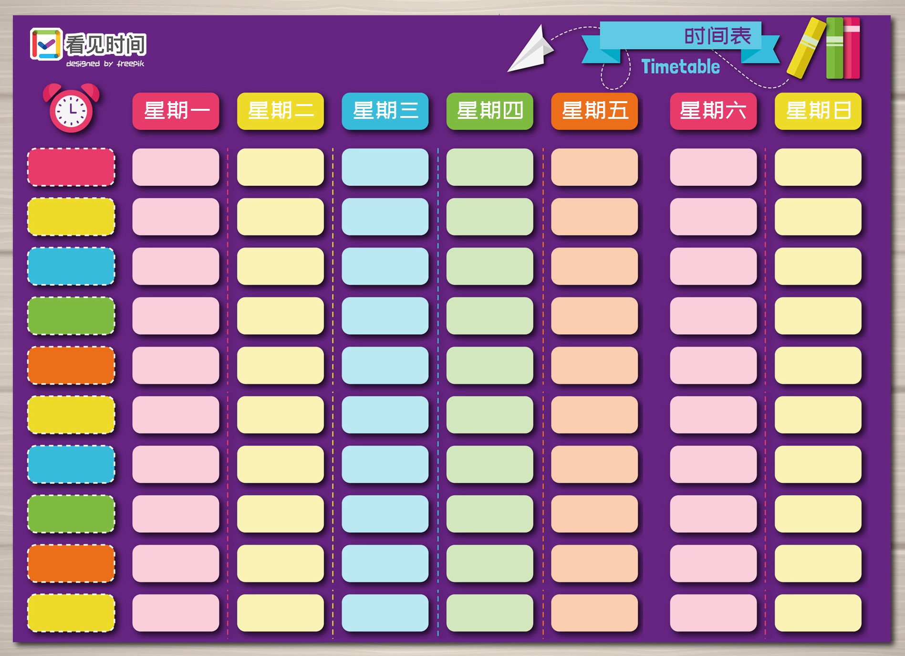
7:00
语文
数学
英语
早饭
自主时间
阅读
足球
8:00
语文
数学
英语
早饭
自主时间
阅读
足球
9:00
语文
数学
英语
早饭
自主时间
阅读
足球
10:00
语文
数学
英语
早饭
自主时间
阅读
足球
11:00
语文
数学
英语
早饭
自主时间
阅读
足球
designed by www.kanjianshijian.com licensed under GPL v3.0
17:00
语文
数学
英语
早饭
自主时间
阅读
足球
18:00
语文
数学
英语
早饭
自主时间
阅读
足球
19:00
语文
数学
英语
早饭
自主时间
阅读
足球
语文
数学
英语
早饭
阅读
样例
20:00
自主时间
足球
21:00
语文
数学
英语
早饭
自主时间
阅读
足球

Slide 2
designed by www.kanjianshijian.com licensed under GPL v3.0

Slide 3

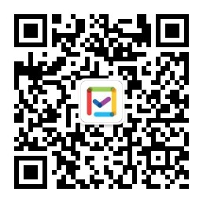
你好啊，
很高兴你能选择我们的时间管理产品。
你现在看到的这套时间管理表格和游戏由时光积木教育科技研发，免费提供给大家独立使用，或配合我们的智能定时器CUBI等产品使用。
本时间管理表格主要用途在于使用“强可视化”的方式帮助家长和学生养成时间管理习惯。相比于APP内置的时间表格，这种打印再张贴在学习空间的“强可视化”方式被证明能更有效得提升时间管理效率和效果。相比于大张可擦写磁贴的表格，这种随意打印的方式更经济便捷。因为除了占地更小以外，你可以在ppt上直接打字修改也可以手写并签名提升仪式感。
本系列表格包含游戏化激励表，成长记录表，奖惩协议，亲子读书记录表，时间观念培养表，周记录表等多个系列。适和从孩子到成人得时间管理强可视化记录。每个系列均有多个配色，交叉使用不容易产生倦怠感。
再研发钟，我们充分考虑了很多细节，因为我们知道时间观念培养对于任何人来说都是一件很重要但又很困难的事，好的产品会涉及到科学方法，心理学，管理学，大数据等多个方面。在研发这些产品前，我们的APP已经有超过5年，100万用户的数据积累，这才让我们稍微有信心推出更多的工具帮助大家。但是坦白的说我们也深知时间管理的难度，即使是我们的产品也没办法保证一定可以帮助到你。但是我们更清楚，在时间管理这条路上，只要能够站起来出发，去觉察自己的时间，观察自己的变化，某种意义上就已经超过很多人了，对吧？
再次感谢使用我们的产品，也欢迎淘宝搜索“CUBI 定时器”选购我们的配套智能定时器，真的很多用户喜欢的不得了☺
注意
本系列表格对个人用户全部免费开源，无需购买，但时光积木享有相关知识产权。
你可以通过如下网址github免费获得。
https://github.com/shiguangjimu/timetable
也可扫吗关注时光积木/看见时间官方公众号获得。
除时光积木外，任何个人组织均需按照GPL开源协议使用，且未经书面许可不得用于商业用途。
*本系列表格部分图片来自于FREEPIK，感谢FREEPIK无私帮助，欢迎大家访问https://www.freepik.com/获取更多图片*

Slide 4
使用方法：
建议在ppt填写后打印或直接打印后和孩子一起填写。但特别建议后者，也就是打印后一起讨论再填写，因为根据心理学，这可以极大的增加孩子的主动性。把“父母强迫的意愿”变成“自己的意愿”
请一定记得“最好的奖励是给孩子自主时间”就是让孩子在满足底线的情况下自己支配时间，无论做任何事。很多孩子的磨蹭其实是因为家长占用了过多的自主时间，孩子潜意识里知道即使做完了也不会有利。
知名教育专家曾说过教育的重要方法之一是“随时表扬，定期批评”。意思是不要泛泛的夸奖，要针对具体的事做出表扬，批评时最好以家庭会议的方式认真分析并提出建议。
本表格目标是养成按照时间表做事的习惯。相当于强化版的每日清单。
具体填写方法如下：
左侧时间栏填写每件事需要开始的时间。到了时间即开始做事。
每周5-7天，按照从上到下的顺序填入每天要完成的任务。
每完成一件事，即可在这件事上做标记，例如划掉或打勾。有助于心理上激励任务完成。
儿童还可以搭配本系列成长记录表和奖惩记录表使用，效果更好。
注意
本系列表格对个人用户全部免费开源，无需购买，但时光积木享有相关知识产权。
你可以通过如下网址github免费获得。
https://github.com/shiguangjimu/timetable
也可扫吗关注时光积木/看见时间官方公众号获得。
除时光积木外，任何个人组织均需按照GPL开源协议使用，且未经书面许可不得用于商业用途。
*本系列表格部分图片来自于FREEPIK，感谢FREEPIK无私帮助，欢迎大家访问https://www.freepik.com/获取更多图片*

